Slide 1
물발자국 줄이기 프로젝트 Watch Your Step!
김가경
김소정
천혜미
홍지은

Slide 2
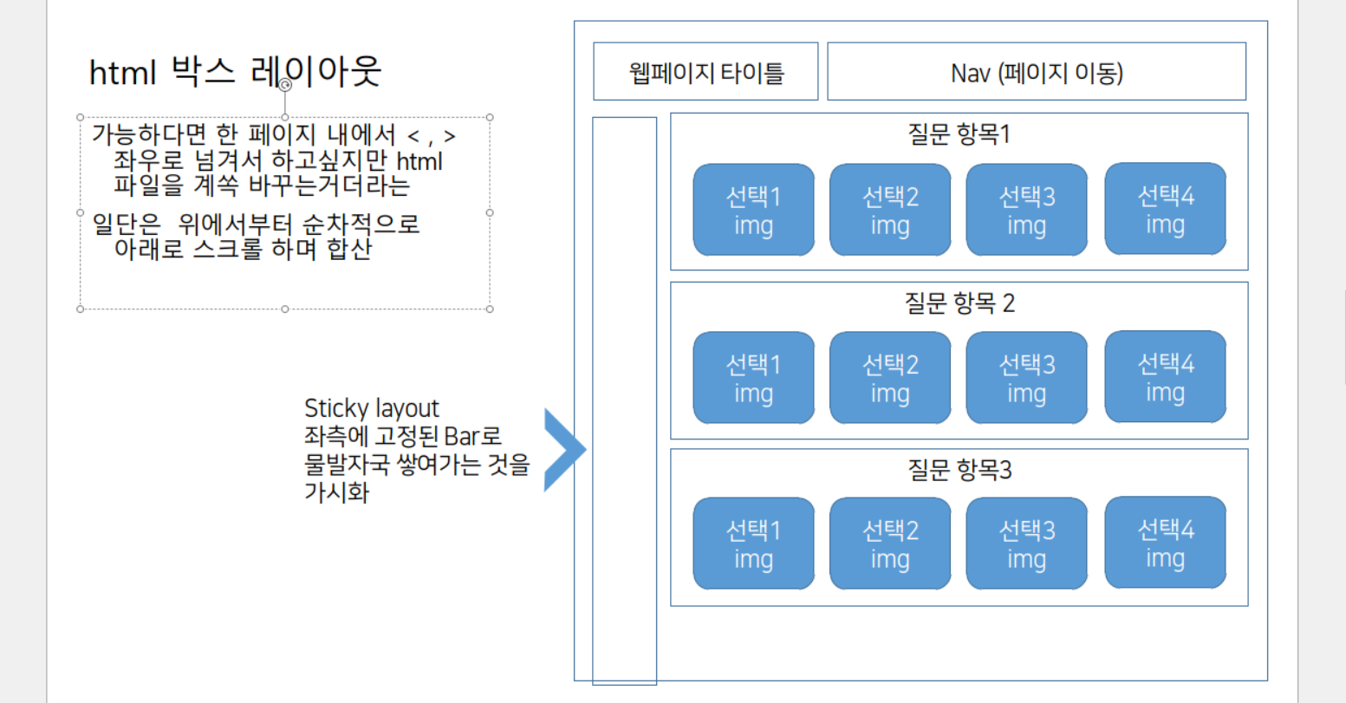

Slide 3
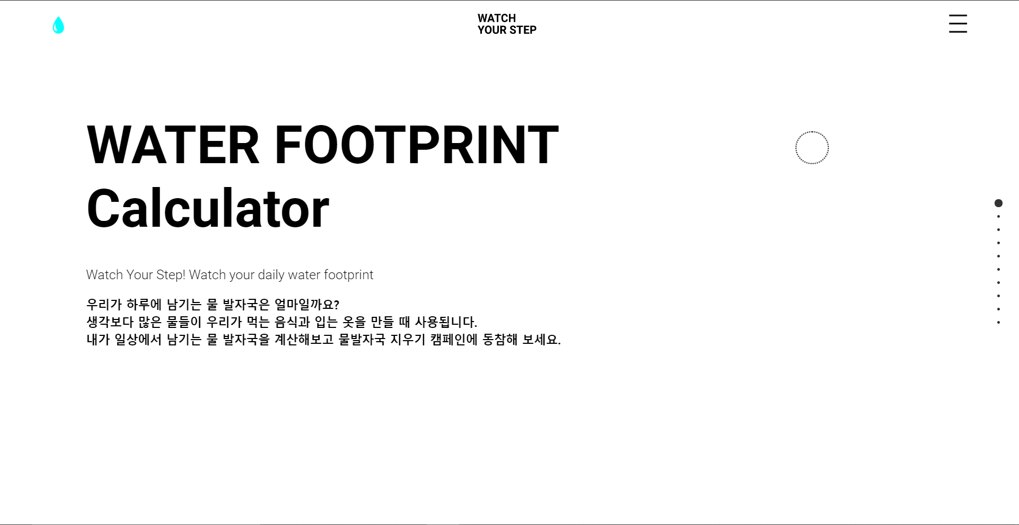

Slide 4
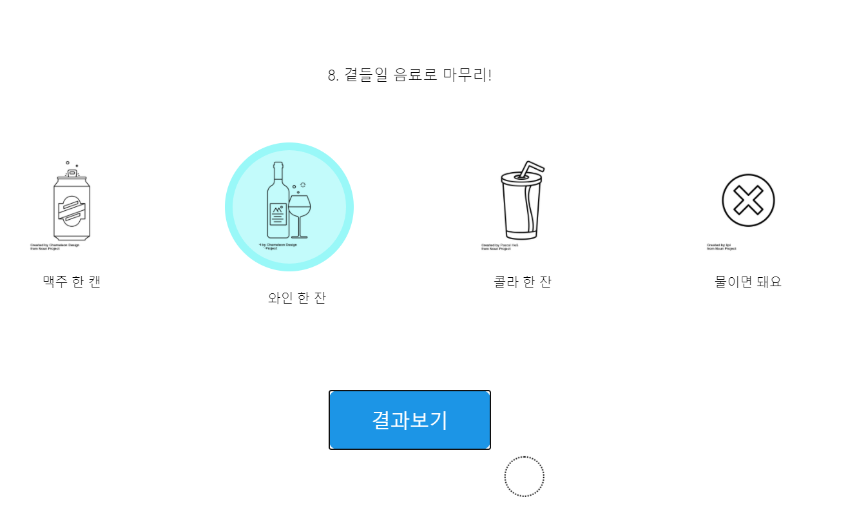

Slide 5
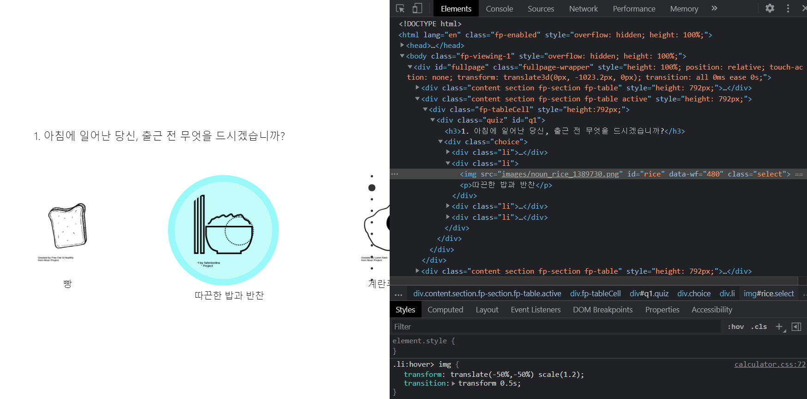

Slide 6
